Slide 1




新疆大学精品课程——数据结构
理解和熟悉各种内部排序的基本思想和过程
1
掌握内部排序算法的时间复杂度的分析方法和结论
教学
目标
2
第9章
要求能根据各种内部排序方法的优缺点及不同场合选择合适的排序方法
3

Slide 2
第八章 排序
9.1 排序的基本概念
9.2 插入排序
9.3交换排序
9.4选择排序
9.5 归并排序
9.6 基数排序

Slide 3

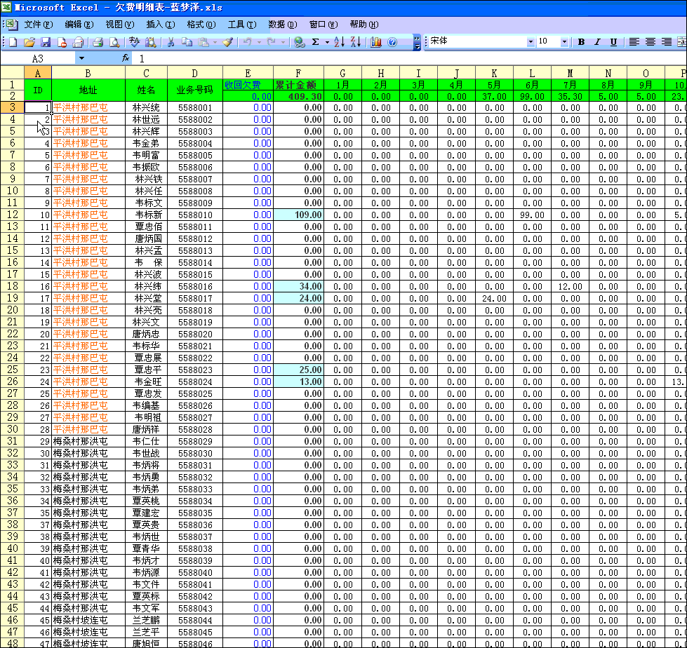
9.1 排序的基本概念
什么是排序？

Slide 4
9.1 排序的基本概念
基本概念
排序：设含有n个记录的文件{R₁,R₂,...,R_{n}}，其相应的关键字为{ K₁，K₂，...，K_{n} }，将记录按关键字值非递减（或非递增）顺序排列的过程，称为排序。
对所有的K_{i}=K_{j} （i≠j），若排序前R_{i}领先于R_{j}，排序后R_{i}仍领先于R_{j}，则称该排序方法是稳定的，反之，称为不稳定的。
内部排序：待排序文件的全部记录存放在内存进行的排序，称为内部排序。
外部排序：排序过程中需要进行内外存数据交换的排序，称为外部排序。

Slide 5
9.1 排序的基本概念
基本概念
在排序过程中，通常进行两种基本操作：
（1）比较两个关键字大小；
（2）将记录从一个位置移到另一个位置。
约定：
待排序的一组记录存放在地址连续的一组存储单元中，它类似于线性表的顺序存储结构。
待排的记录的数据类型定义如下：
typedef struct {
int key;
InfoType otherinfo;
} RedType;
typedef RedType SqList[MAXSIZE + 1 ];

Slide 6
9.2 插入排序
直接插入排序
基本思想：将一个记录插入到已排好序的有序表中，得到一个新的、记录数增1的有序表。
例如：已知待排序的一组记录为49、38、65、97、76、13、27。
假设在排序过程中，前4个记录已按关键字递增的次序重新排列，
构成一个含4个记录的有序序列{38，49，65，97 }，现要将关键字为76的记录插入该序列中，则按从后向前的顺序对该序列进行查找，由于65 < 76 < 97，则76应插入到65和97之间，从而得到新的有序序列{ 38，49，65，76，97 }，称该过程为一趟直接插入排序。

Slide 7
9.2 插入排序
直接插入排序算法
方法：将序列中的第一个记录看成是一个有序的子序列，从第二个记录起逐个进行插入，直至整个序列变成按关键字非递减有序序列为止。
void InsertSort(SeqList &R)
{ int i,j;
for(i=2;i<=MAXSIZE;i++)
{ R[0]= R[i]; //R[0]是哨兵，且是R[i]的副本
j=i-1;
while(R[0].key<R[j].key)//自右向左查找插入位置
{ R[j+1]=R[j];//将大于R[i]关键字的记录后移
j--;
}
R[j+1] = R[0];//插入在正确位置上
}
}

Slide 8
9.2 插入排序
直接插入排序举例
R[0]
[初始关键字]： （49） 38 65 97 76 13 27 49
i=2： （38）（38 49） 65 97 76 13 27 49
i=3： （65）（38 49 65） 97 76 13 27 49
i=4： （97）（38 49 65 97） 76 13 27 49
i=5： （76）（38 49 65 76 97）13 27 49
i=6： （13）（13 38 49 65 76 97） 27 49
i=7： （27）（13 27 38 49 65 76 97）49
i=8： （49）（13 27 48 49 49 65 76 97）

Slide 9
9.2 插入排序
哨兵的作用
  进入查找（插入位置）循环之前，它保存了R[i]的副本，不至于因为记录后移而丢失R[i]的内容
  在while循环中“监视”下标变量j是否越界，一旦越界，R[0].key和自己比较肯定相等,使得循环判定条件不成立,于是循环结束,从而避免了在该循环内每一次均要检测j是否越界
  引入哨兵各使得测试查找循环条件的时间大约减少了一半,所以对于记录数较大的文件节约的时间就相当可观.

Slide 10
9.2 插入排序
直接插入排序性能分析
对于排序的效率分析，主要从比较次数和移动次数两方面着手。
  直接插入排序的效率与待排文件的关键字排列有关，最好情况为O(n)，最坏情况为O(n²)。
  直接插入排序的平均时间复杂度为O(n²)。
  直接插入排序是稳定的。

Slide 11
9.2 插入排序
希尔排序
基本思想：希尔排序（Shell Sort）又称为“缩小增量排序”。先将整个待排元素序列分割成若干个子序列（由相隔某个“增量”的元素组成的）分别进行直接插入排序，待整个序列中的元素基本有序（增量足够小）时，再对全体元素进行一次直接插入排序。因为直接插入排序在元素基本有序的情况下（接近最好情况），效率是很高的，因此希尔排序在时间效率上比前一种方法有较大提高。
1. 若待排序文件"基本有序"，即文件中具有特性：
R[i].key＜Max{R[j]} （其中1≤j＜i）的记录数较少， 则文件中大多数记录都不需要进行插入。
2. 基本有序时，直接插入排序效率可以提高，接近于O(n) 。

Slide 12
9.2 插入排序
希尔排序举例
例：n=8，数组R的八个元素分别为：17，3，30，25，14，17*，20，9。下面给出希尔排序算法的执行过程。
初始状态：d=4 17 3 30 25 14 17* 20 9
第一趟结果：d=2 14 3 20 9 17 17* 30 25
第二趟结果：d=1 14 3 17 9 20 17* 30 35
第三趟结果： 3 9 14 17 17* 20 30 35

Slide 13
9.2 插入排序
希尔排序算法
void ShellSort(SeqList &R)
{
int inc=MAXSIZE;
do{
inc=inc/3+1;
ShellPass(R,inc);
}while(inc>1);
}
void ShellPass(SeqList &R,int d)
{
int i,j;
for(i=d+1;i<=MAXSIZE;i++)
if(R[i].key<R[i-d].key)
{
R[0]=R[i];j=i-d;
do{ R[j+d]=R[j];
j=j-d;
}while(j>0&&R[0].key<R[j].key);
R[j+d]=R[0];
}
}

Slide 14
9.2 插入排序
希尔排序分析
1.增量的选择
最后一个增量必须是1
应该尽量避免序列中的值(尤其是相邻的值)互为倍数的情况.
2.时间性能优于直接插入排序
在基本有序时直接插入排序所需的比较和移动次数均较少
当n较小时,n和n² 的差别不大
希尔排序开始时增量较大,分组多各组内直接插入较快,后来
增量减小,但已经接近有序,故排的快
3.是不稳定的.

Slide 15
9.3 交换排序
冒泡排序
基本思想：首先将第一个记录的关键字和第二个记录的关键字进行比较，若为逆序，则将两个记录交换之，然后比较第二个记录和第三个记录的关键字。依次类推，直至第n-1个记录和第n个记录的关键字进行过比较为止。上述过程称作第一趟起泡排序，其结果使得关键字最大的记录被安置到最后一个记录的位置上。然后进行第二趟起泡排序，对前n-1个记录进行同样操作，其结果使得关键字次大的记录被安置到第n-1个记录的位置上。第i趟起泡排序是从R[1]到R[n-i+1]依次比较相邻两个记录的关键字，并在逆序时交换到第n-i+1的位置上。判别起泡排序结束条件是：在一趟排序过程中没有进行过交换记录的操作。

Slide 16
9.3 交换排序
冒泡排序举例
初始关键字： 49 38 65 97 76 13 27 49
第一趟排序后：38 49 65 76 13 27 49 97
第二趟排序后：38 49 65 13 27 49 76
第三趟排序后：38 49 13 27 49 65
第四趟排序后：38 13 27 49 49
第五趟排序后：13 27 38 49
第六趟排序后：13 27 38

Slide 17
9.3 交换排序
冒泡排序算法
void BubbleSort(SeqList &R)
{ int i,j,flag;
for(i=1;i<MAXSIZE;i++)
{ flag=0;
for(j=MAXSIZE-1;j>=i;j--)
if(R[j+1].key<R[j].key)
{ R[0]=R[j+1];
R[j+1]=R[j];
R[j]=R[0];
flag=1;
}
if(!flag)
break;
}
}

Slide 18
9.3 交换排序
冒泡排序算法分析
在对象的初始排列已经按关键字从小到大排好序时，此算法只执行一趟起泡，做 n-1 次关键字比较，不移动对象。这是最好的情形。
最坏的情形是算法执行了n-1趟起泡，第 i 趟 (1≤ i＜n) 做了 n- i 次关键字比较，执行了n-i 次对象交换。总的时间复杂度为O(n²)。
起泡排序是一个稳定的排序方法。

Slide 19
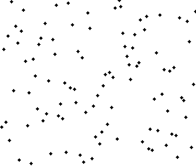
9.3 交换排序
冒泡排序视觉效果
http://news.chinaunix.net/opensource/2013/0504/2749491.shtml

Slide 20
9.3 交换排序
快速排序
基本思想：通过一趟排序将待排记录分割成独立的两部分，其中一部分记录的关键字均比另一部分记录的关键字小，则可分别对这两部分记录继续进行排序，以达到整个序列有序。
一趟快速排序：首先选取一个记录（通常选取第一个记录）作为界点，然后将所有关键字较它小的记录都安置在它的位置之前，将所有关键字较它大的记录都安置在它的位置之后。由此以该“界点”记录最后所落的位置i为分界线，将整个序列分割成两个子序列。
然后分别对这两个子序列重复施行上述方法，直到所有的对象都排在相应位置上为止。

Slide 21
9.3 交换排序
快速排序
附设两个指针low和high，其初值分别指向数组的单元1和单元n。选择第一个记录为界点，其关键字为pivotkey。将pivotkey复制到R[0]中，从high所指的位置起向前搜索找到第一个关键字小于pivotkey的记录复制到low所指位置中，然后从low所指位置起向后搜索，找到第一个关键字大于pivotkey的记录复制到high所指位置中，重复这两步直到low＝high为止。
快速排序是对冒泡排序的一种改进方法，算法中元素的比较和交换是从两端向中间进行的，关键字较大的元素一次就能够交换到后面单元，关键字较小的记录一次就能够交换到前面单元，记录每次移动的距离较远，因而总的比较和移动次数较少。

Slide 22
9.3 交换排序
快速排序
快速排序是采用分治法的一种划分交换排序.
基本思想:工作将原问题分解为若干个规模更小但结构与原问题相似的子问题,递归地解这些子问题,然后将这些子问题的解组合为原问题的解.
(1)分解
(2)求解
(3)组合

Slide 23
9.3 交换排序
快速排序举例
pivotkey
0 1 2 3 4 5 6 7 8
初始关键字
49
38
65
97
76
13
27
49*
low
high
0 1 2 3 4 5 6 7 8
第一次交换
49
27
38
65
97
76
13
27
49*
low
high
0 1 2 3 4 5 6 7 8
第二次交换
49
27
38
65
97
76
13
65
49*
low
high

Slide 24
9.3 交换排序
快速排序举例
0 1 2 3 4 5 6 7 8
第三次交换
49
27
38
13
97
76
13
65
49*
low
high
0 1 2 3 4 5 6 7 8
第四次交换
49
27
38
13
97
76
97
65
49*
low
high
0 1 2 3 4 5 6 7 8
第一趟完成
49
27
38
13
49
76
97
65
49*
low
high

Slide 25
9.3 交换排序
快速排序举例
整个快速排序过程可递归进行
初始状态 { 49 38 65 97 76 13 27 49 }
一趟快速排序后 { 27 38 13 } 49 { 76 97 65 49 }
分别进行快速排序 { 13 } 27 { 38 }
结束
结束
{ 49 65 } 76 { 97 }
49 { 65 }
结束
结束
有序序列 { 13 27 38 49 49 65 76 97 }

Slide 26
9.3 交换排序
快速排序
void QuickSort(SeqList &R,int low,int high)
{
int pivotpos;
if(low<high)
{
pivotpos=Partition(R,low,high);
QuickSort(R,low,pivotpos-1);
QuickSort(R,pivotpos+1,high);
}
}
int Partition(SeqList &R,int i,int j)
{ ReceType pivot=R[i];
while(i<j)
{ while(i<j&&R[j].key >=pivot.key )
j--;
if(i<j)
R[i++]=R[j];
while(i<j&&R[i].key <=pivot.key )
i++;
if(i<j)
R[j--]=R[i];
}
R[i]=pivot;
return i;
}

Slide 27
9.3 交换排序
快速排序
时间主要耗费在划分操作上,对长度为k的敬意进行划分,共需进行k-1次关键字的比较.
(1)最坏时间复杂度:每次划分都是当前无序区中关键字最小(或最大)的记录. O(n*n).反而比较最多
(2)最好时间复杂度:每次划分都是当前无序区”中值”记录.O(nlogn).
(3)基准关键字的选取: 是决定算法性能的关键.
(4)平均时间复杂度:O(nlogn)
(5)空间复杂度:需要栈来递归,最坏情况下O(n)
(6)是不稳定的

Slide 28
9.4 选择排序
基本思想
选择排序的基本思想是：
每一趟 (例如第 i 趟，i = 1, …, n-1) 在后面的 n-i+1 个待排序对象中选出关键字最小的对象, 作为有序对象序列的第 i 个对象。待到第 n-1 趟作完，待排序对象只剩下1个，就不用再选了。

Slide 29
9.4 选择排序
直接选择排序
基本步骤为：i从1开始，直到n-1，进行n-1趟排序，第i 趟的排序过程为： 在一组对象R[i]～R[n]（i=1,2,…,n-1）中选择具有最小关键字的对象，并和第 i 个对象进行交换。
void SelectSort(SeqList &R)//选择法排序
{ int i,j,k;
for(i=1;i<MAXSIZE;i++)
{ k=i;
for(j=i+1;j<=MAXSIZE;j++)
if(R[j].key <R[k].key )k=j;
if(k!=i) { R[0]=R[i];R[i]=R[k];R[k]=R[0];}
}
}

Slide 30
9.4 选择排序
直接选择排序
算法分析：
直接选择排序的排序码比较次数 与对象的初始排列无关。设整个待排序对象序列有 n 个对象, 则第 i 趟选择具有最小排序码对象所需的比较次数总是 n-i-1 次。总的排序码比较次数为n(n-1)/2。
对象的移动次数与对象序列的初始排列有关。当这组对象的初始状态是按其排序码从小到大有序的时候, 对象的移动次数为0，达到最少。
最坏情况是每一趟都要进行交换，总的对象移动次数为 3(n-1)。
平均时间复杂度:O(n*n)
直接选择排序是一种不稳定的排序方法。

Slide 31
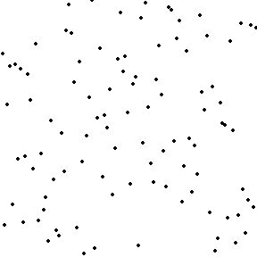
9.4 选择排序
直接选择排序视觉效果
http://news.chinaunix.net/opensource/2013/0504/2749491.shtml

Slide 32
9.4 选择排序
堆排序
堆的定义：n个元素的序列{ k₁，k₂，……，k_{n} }，当且仅当满足以下关系时，
k_{i} <= k_{2i} k_{i} >= k_{2i}
k_{i} <= k_{2i+1} k_{i} >= k_{2i+1}
其中i=1，2，…，⎣n/2⎦，则称此n个元素的关键字k₁，k₂，…，k_{n}为一个堆。
解释：如果让满足以上条件的元素序列 { k₁，k₂，……，k_{n} }顺次排成一棵完全二叉树，则此树的特点是：
树中所有结点的值均大于（或小于）其左右孩子，此树的根结点（即堆顶）必最大（或最小）。
或

Slide 33
9.4 选择排序
堆举例
（09,17,65,23,45,78,87,53,31） （87,78,53,45,65,09,31,17,23）
09
87
17
65
78
53
23
45
78
87
45
65
09
31
53
31
17
23
小顶堆 大顶堆

Slide 34
9.4 选择排序
堆排序思想
⑴ 以初始关键字序列，建立堆；
⑵ 输出堆顶元素；
⑶ 调整余下的元素，使其成为一个新堆；
⑷ 重复⑵、⑶ n 次，得到 一个有序序列。
关键要解决⑴和⑶，即：
如何在输出堆顶元素之后调整剩余元素成为一个新的堆？
如何由一个无序序列建成一个堆？

Slide 35
9.4 选择排序
调整方法
13
⑴ 将堆顶元素和堆的最后一个元素位置交换；
⑵ 然后以当前堆顶元素和其左、右子树的根结点进行比较（此时，左、右子树均为堆），并与值较小的结点进行交换；
⑶ 重复⑵，继续调整被交换过的子树，直到叶结点或没进行交换为止。称这个调整过程为"筛选"。
38
27
49
76
65
49
97
97
27
27
38
27
38
97
38
49
49
76
65
49
49
76
65
49
49
76
65
97
13
13
13

Slide 36
9.4 选择排序
筛选算法
void Heapify(SeqList &R,int k,int m)
{ int x,i,j;
ReceType t;
t=R[k];x=R[k].key ;
i=k;
j=2*i;
while(j<=m)
{ if(j<m&&R[j].key <R[j+1].key )
j++;
if(x<R[j].key )
{ R[i]=R[j];i=j;j=2*i; }
else break; }
R[i]=t;
}

Slide 37
堆排序算法
void BuildHeap(SeqList &R)//建立大根堆
{
int i;
for(i=MAXSIZE/2;i>=1;i--)
Heapify(R,i,MAXSIZE);
}
void HeapSort(SeqList &R)//堆排序
{
int i;
BuildHeap(R);
for(i=MAXSIZE;i>1;i--)
{
R[0]=R[1];R[1]=R[i];R[i]=R[0];
Heapify(R,1,i-1);
}
}

Slide 38
9.4 选择排序
无序序列建堆
49
方法：从完全二叉树的最后一个非终端结点└ n/2┘开始（所有大于└ n/2┘的 结点都是叶子结点，以这些结点为根的子树均已是堆），反复调用筛选过程，直到第一个结点，则得到一个堆。
例：（49，38，65，97，76，13，27，49*）。
38
65
97
76
13
27
49*
49
49
13
13
38
65
38
13
38
49
38
27
49*
76
13
27
49*
76
65
27
49*
76
65
27
49*
76
65
49
97
97
97
97

Slide 39
9.4 选择排序
堆排序算法分析
⑴ 适合于待排序的记录个数较多的情况, 其运行时间主要消耗在初始堆和调整新堆时进行的反复筛选上；
⑵ 最坏时间复杂度为O(nlogn),堆排序的平均性能较接近于最坏性能；
⑶ 是就地排序,辅助空间是O(1)；
⑷ 是不稳定的排序方法

Slide 40
9.5 归并排序
算法思想
将两个或两个以上的有序子序列 “归并” 为一个有序序列。

Slide 41
9.5 归并排序
举例
52, 23, 80, 36, 68, 14 (s=1, t=6)
[ 52, 23, 80] [36, 68, 14]
[ 52, 23][80]
[36, 68][14]
[ 52]
[23]
[36][68]
[ 23, 52]
[36, 68]
[ 23, 52, 80]
[14, 36, 68]
[ 14, 23, 36, 52, 68, 80 ]

Slide 42
9.6 基数排序
多关键字的排序
两种方法:最高位优先和最低位优先.
例:扑克牌的排序
花色和面值:规定花色高于面值.
花色中规定:梅花>方块>红心>黑桃
面值:2<3<…<K<A
方法一:先按花色分为四堆,每堆内按面值从小到大排序,最后按
花色顺序收集起来, 即最高位优先法(MSD)
方法二:先按面值分成13堆,按从小到大排序,再按花色分成4堆,最
后按花色顺序收集.即最低位优先法(LSD)
基数排序:是借助于”分配”和”收集”两种操作对单逻辑关键字进
行排序的一种内部排序方法.是一种稳定的方法.
时间复杂度:O(d(n+r)),d是关键字的位数,总共进行d遍排序,r是基数
空间复杂度:O(n+r)

Slide 43

新疆大学精品课程——数据结构
本章实验
交换
排序
插入
排序
选择
排序
算法应用训练为主
归并
排序
排序
综合
应用

Slide 44




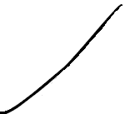















新疆大学精品课程——数据结构

